Slide 1
Регистрация граждан в Единой системе государственных услуг
www.gosuslugi.ru
esia.gosuslugi.ru

Slide 2
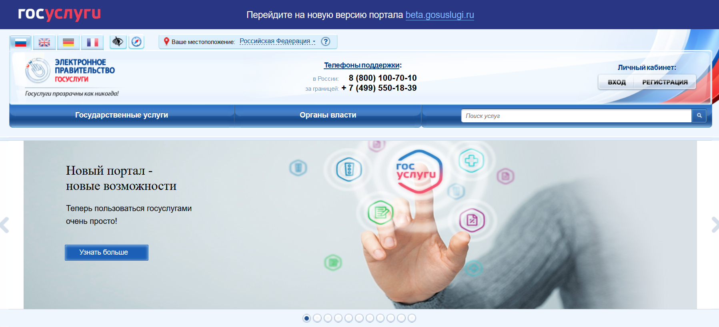

Slide 4
Указ Президента РФ от 7 мая 2012 г. N 601 "Об основных направлениях совершенствования системы государственного управления"
ИЗВЛЕЧЕНИЕ…
а) уровень удовлетворенности граждан Российской Федерации (далее - граждане) качеством предоставления государственных и муниципальных услуг к 2018 году - не менее 90 процентов;
б) доля граждан, имеющих доступ к получению государственных и муниципальных услуг по принципу "одного окна" по месту пребывания, в том числе в многофункциональных центрах предоставления государственных услуг, к 2015 году - не менее 90 процентов;
в) доля граждан, использующих механизм получения государственных и муниципальных услуг в электронной форме, к 2018 году - не менее 70 процентов;
г) снижение среднего числа обращений представителей бизнес-сообщества в орган государственной власти Российской Федерации (орган местного самоуправления) для получения одной государственной (муниципальной) услуги, связанной со сферой предпринимательской деятельности, к 2014 году - до 2;
д) сокращение времени ожидания в очереди при обращении заявителя в орган государственной власти Российской Федерации (орган местного самоуправления) для получения государственных (муниципальных) услуг к 2014 году - до 15 минут.

Slide 6
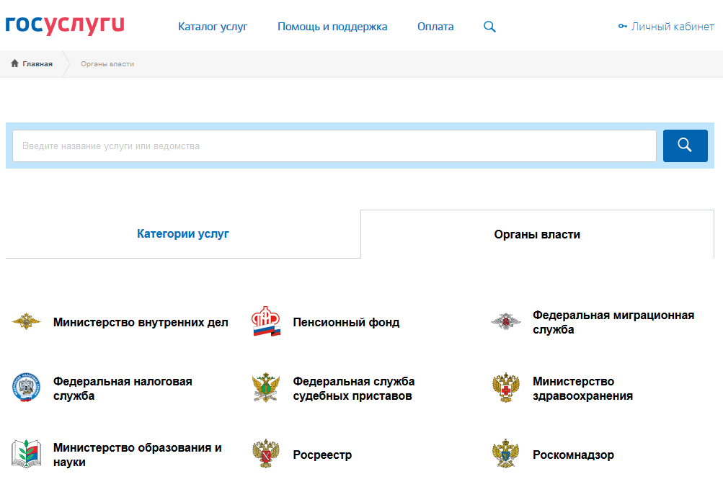

Slide 7
9 ПРИЧИН
ЗАРЕГИСТРИРОВАТЬСЯ НА ПОРТАЛЕ ГОСУСЛУГ

Slide 8
www.gosuslugi.ru

Slide 9
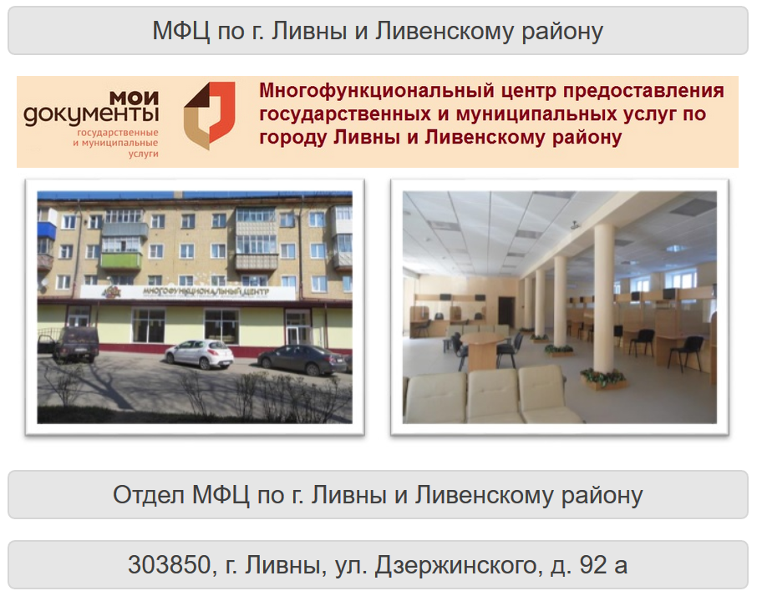
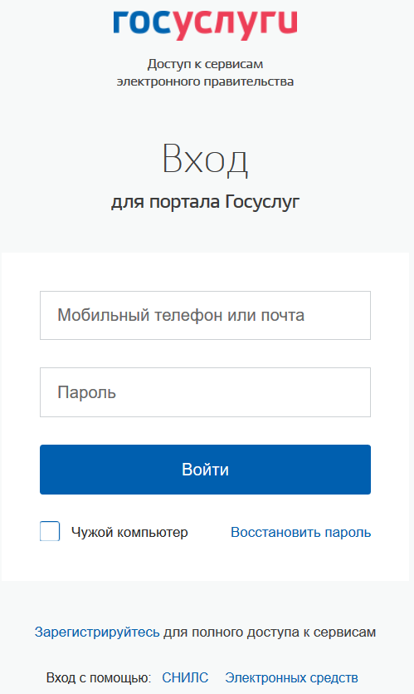
www.gosuslugi.ru

Slide 10
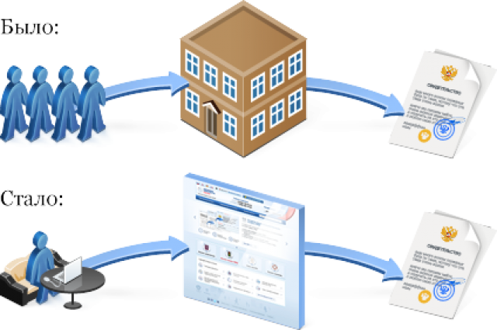
www.gosuslugi.ru

Slide 11
admliv@liv.orel.ru
Отдел информационных технологий администрации города
т. 7-10-30

